Slide 1
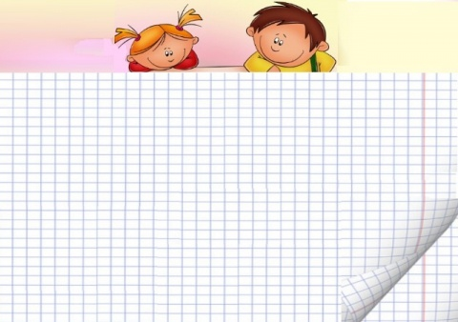
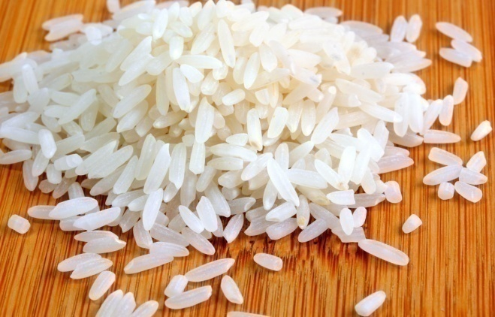
Я
И 100
,
ИСТОРИЯ

Slide 2
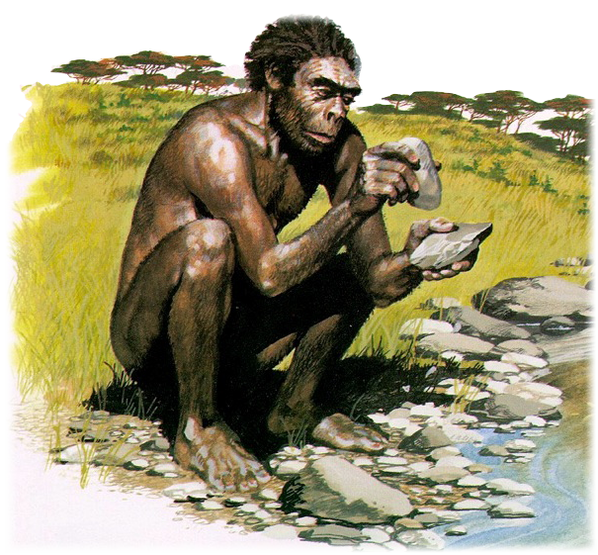
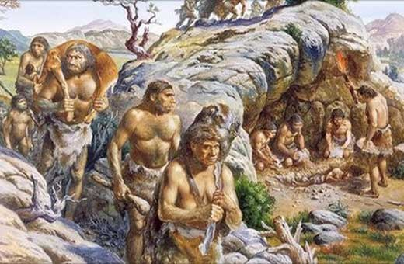
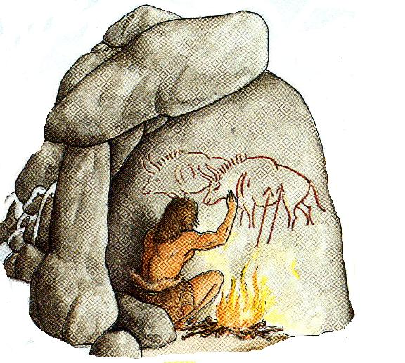
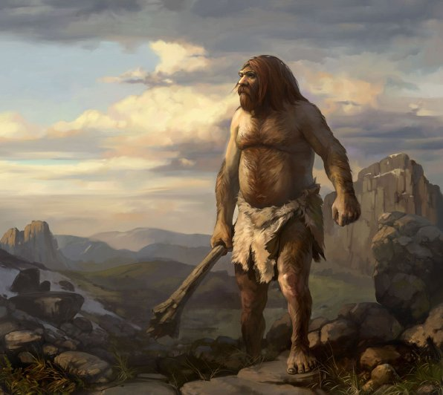

Slide 3
ПЕРВОБЫТНЫЙ МИР

Slide 4
Почему первобытный мир называют «детством человечества»?

Slide 5
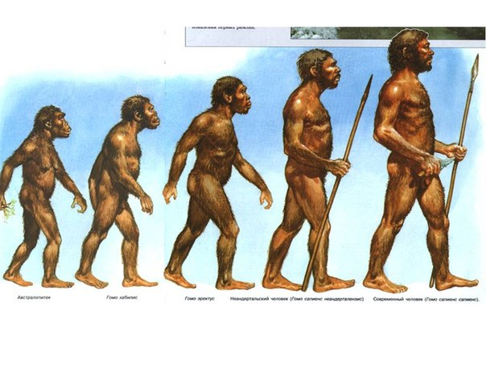

Slide 6
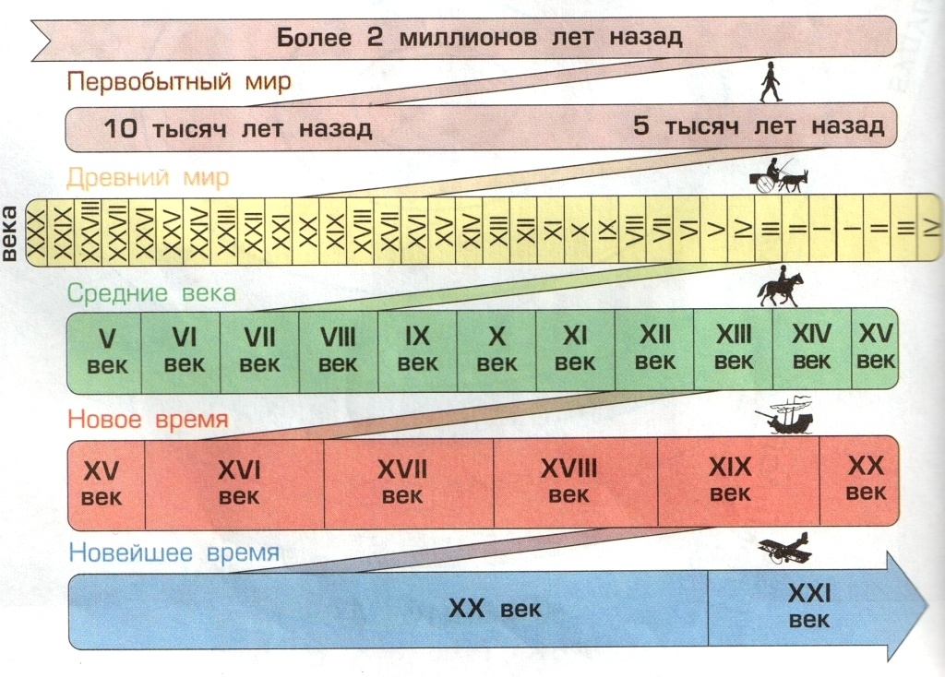

Slide 7
Знаем | Не знаем
Первобытный мир – первая эпоха всемирной истории Историческая эпоха – большой промежуток времени, часть истории человечества Самые первые люди не умели выращивать растения и животных Детство – это время роста, взросления человека, когда он приобретает «человеческие признаки» | Какие именно изменения в человеческом обществе в эпоху Первобытного мира позволяют назвать его «детством человечества»?

Slide 8
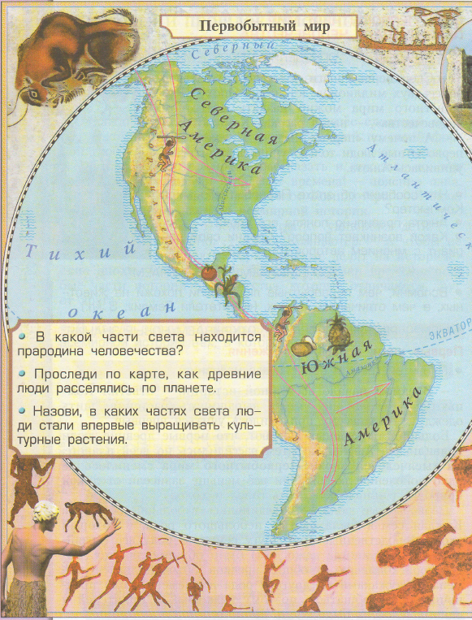
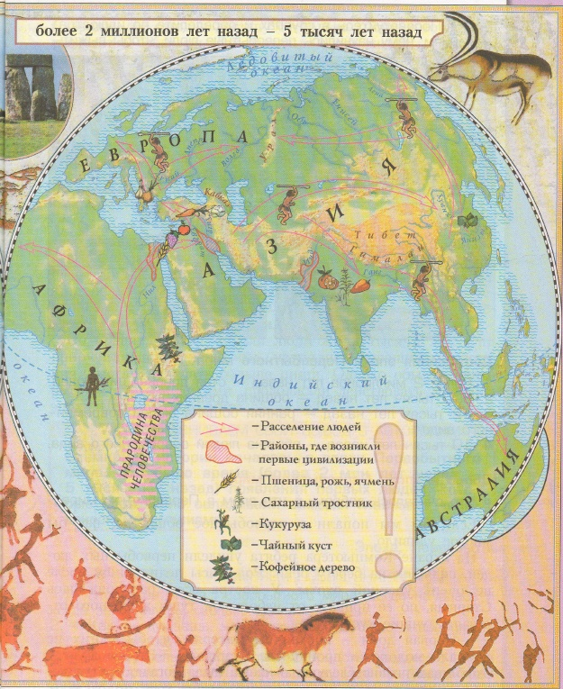

Slide 9
Знаем | Не знаем
Первобытный мир – первая эпоха всемирной истории Историческая эпоха – большой промежуток времени, часть истории человечества Самые первые люди не умели выращивать растения и животных Детство – это время роста, взросления человека, когда он приобретает «человеческие признаки» | Осваивали планету

Slide 10
Знаем | Не знаем
Первобытный мир – первая эпоха всемирной истории Историческая эпоха – большой промежуток времени, часть истории человечества Самые первые люди не умели выращивать растения и животных Детство – это время роста, взросления человека, когда он приобретает «человеческие признаки» | Осваивали планету Учились бороться с голодом и холодом

Slide 11
Знаем | Не знаем
Первобытный мир – первая эпоха всемирной истории Историческая эпоха – большой промежуток времени, часть истории человечества Самые первые люди не умели выращивать растения и животных Детство – это время роста, взросления человека, когда он приобретает «человеческие признаки» | Осваивали планету Учились бороться с голодом и холодом Первые представления о добре и зле

Slide 12
Знаем | Мы узнали
Первобытный мир – первая эпоха всемирной истории Историческая эпоха – большой промежуток времени, часть истории человечества Самые первые люди не умели выращивать растения и животных Детство – это время роста, взросления человека, когда он приобретает «человеческие признаки» | Осваивали планету Учились бороться с голодом и холодом Первые представления о добре и зле

Slide 13
Почему первобытный мир называют «детством человечества»?

Slide 14
Эпоха мира – это время появления первых и их по планете.
первобытного
людей
расселение
Выберите особенности первобытного человека, которыми он отличался от животных. Ходил на двух ногах, жил в пещере, изготовлял орудия труда, ходил на охоту, одевался в шкуры животных, не боялся огня, развивался, придумывал что-то новое, имел подвижные ловкие конечности, общался с помощью речи, мог предвидеть, предсказывать результаты своих действий.

